Slide 1

Algoritma dan Pemrograman Array
By Bustami Yusuf

Slide 2
Ilustrasi
Jika ada 11 pemain Bola dengan 11 nomor punggung yang berbeda. Bagaimana cara mendeklarasinya?
Apa yang akan dilakukan?

Slide 3
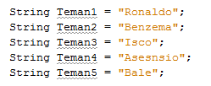
Ilustrasi
Cara mendeklarasikan banyak data dalam variable.
Apa yang akan dilakukan?

Slide 4
Ilustrasi
Apa yang terjadi kalau ada 1000 data?

Slide 5
Ilustrasi
Apa yang terjadi kalau ada 1000 data?
Maka Diperlukan Sebuah penampung yaitu Array

Slide 6
Array
Teman =
“Ronaldo”
“Benzema”
“Isco”
“Asensio”
“Bale”
0
1
2
3
4

Slide 7
Array
Array adalah suatu variable yang terdiri dari sekumpulan tipe data yang sama yang dapat dibedakan dengan index-nya.
Setiap data disimpan dalam alamat memori yang berbeda-beda yang disebut dengan elemen array. Setiap elemen array mempunyai nilai index sesuai dengan nilai urutannya.

Slide 8
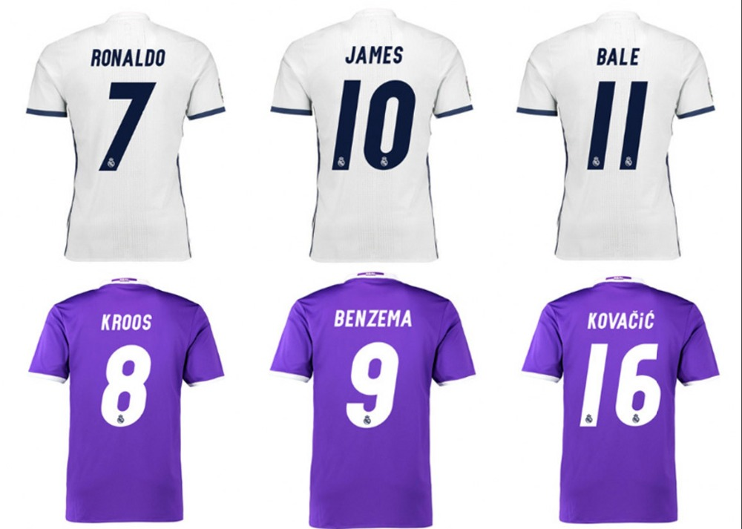
Array

Slide 9
Array Element
Contoh array integer bernama n yg memiliki 5 elemen:
n1 = 100,
n2 = 101,
n3 = 102,
n4 = 103,
n5 = 104
Cara deklarasi :
int n[5] = {100,101,102,103,104};
100 | 101 | 102 | 103 | 104
0 | 1 | 2 | 3 | 4
Value
0 | 1 | 2 | 3 | 4
index
Cara memanggil
System.out.println("Nilai Array ke 2 adalah “+n[1]);
100 | 101 | 102 | 103 | 104
0 | 1 | 2 | 3 | 4
101

Slide 10
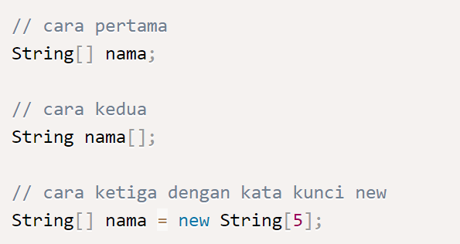
Deklarasi Array (1)
<tipe data><dimensi array><identifier/variabel>

Slide 11
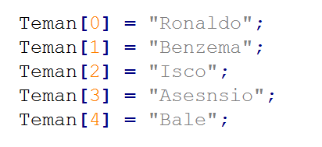
Mengisi Data Array

Slide 12
Mengisi Data Array

Slide 13
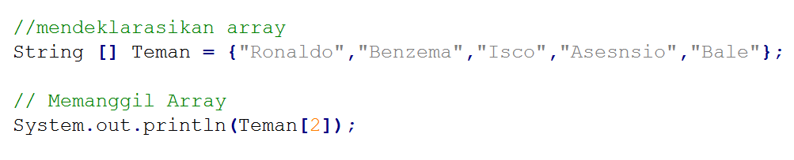
Memanggil Data Array

Slide 14
Memanggil Data Array

Slide 15
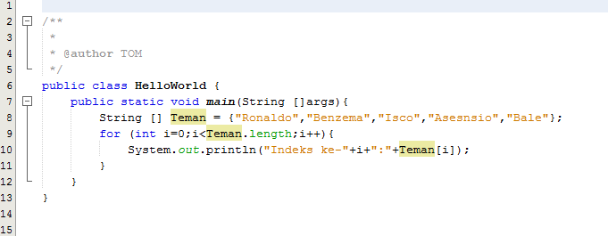
Contoh Data Array Dengan Perulangan

Slide 16
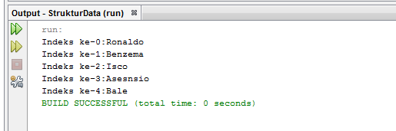
Contoh Data Array Dengan Perulangan

Slide 17
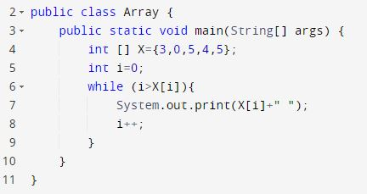
Contoh Data Array

Slide 18
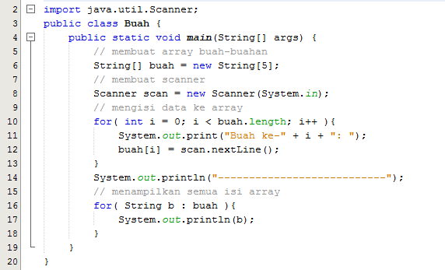
Contoh Data Array

Slide 19
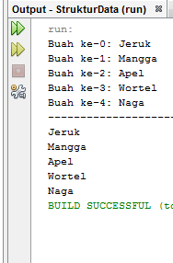
Contoh Data Array

Slide 20
Panjang Array
Untuk mengetahui banyaknya elemen dari array dapat dilakukan dengan cara.
Misal :
public class contoharray
{
public static void main( String[] args ){
int[] umur = new int[100];
for( int i=0; i<umur.length; i++ )
{
System.out.print( umur[i] );
}
}
}
//umur.length = 100

Slide 21
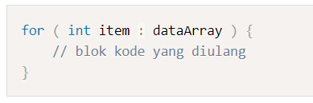

Foreach
Perulangan ini sebenarnya digunakan untuk menampilkan isi dari array.

Slide 22
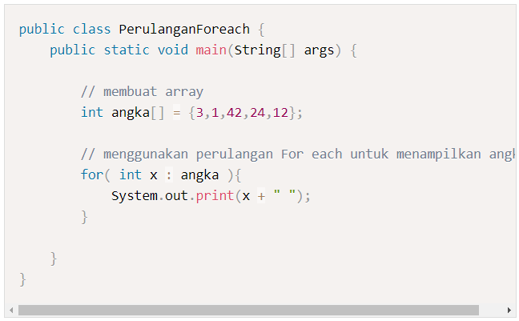
Contoh For Each

Slide 23

Contoh For Each

Slide 24
Terima Kasih

